Slide 1
Образовательная область «Познание» Мастер-класс на тему: «Формирование предпосылок познавательных УУД».

Slide 2
Образовательная область «Познание» Психологические аспекты (мастер-класс)
Составитель:
педагог-психолог
Терлякова Екатерина Владимировна

Slide 3
«Познание»
Содержание образовательной области «Познание», согласно ФГТ, направлено на достижение целей развития у детей познавательных интересов, интеллектуального развития детей через решение следующих задач:
- сенсорное развитие;
- развитие познавательно-исследовательской и продуктивной (конструктивной) деятельности;
- формирование элементарных математических представлений;
- формирование целостной картины мира, расширение кругозора детей.

Slide 4
Воспитанник – маленький исследователь, с радостью и удивлением открывающий для себя окружающий мир, стремящийся к активной деятельности. Любознателен, способен к самостоятельному решению познавательных задач, умеет осознанно использовать разные способы и приемы познания, имеет интерес к экспериментированию, готов к логическому познанию. Воспитанник, у которого сформированы элементарные естественнонаучные и математические представления, усвоивший начальные сведения о русской грамоте и истории цивилизации.

Slide 5
Познавательная сфера
Накопление Упорядочивание
информации и систематизация
об окружающем представлений
мире о мире

Slide 6
Познавательный интерес – избирательная направленность личности к определённому предмету, явлению или процессу деятельности. Познавательный интерес, будучи разновидностью интереса, вообще, является существенным качеством личности, направленным на овладение знаниями и способами познавательной деятельности.

Slide 7
Критерии познавательного интереса
эмоционально-окрашенное отношение ребёнка к перспективе выполнить определённое задание;
задаёт ли ребёнок вопросы, касающиеся уточнения смысла выполняемых заданий;
концентрация внимания;
степень самостоятельности в интеллектуальной деятельности;
готовность к умственному напряжению;
поведение при затруднениях;
отношение к принятию задачи.

Slide 8
Стадии развития познавательного интереса
1. Любопытство | 2. Любознательность
3. Познавательный интерес | 4. Теоретический интерес

Slide 9
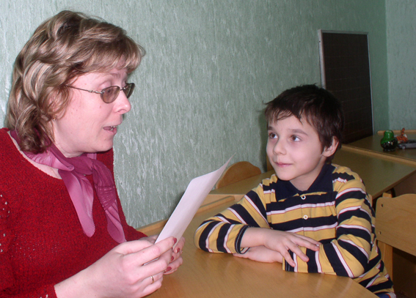
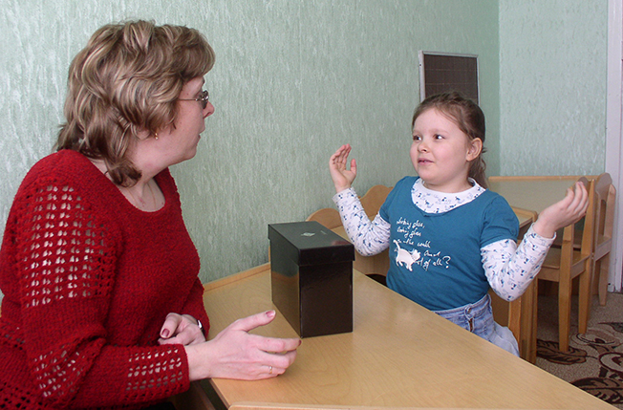
Изучение уровня сформированности познавательного интереса
методика «Изучение познавательной потребности ребёнка» (В.С.Юркевич, модификация и адаптация для детского сада Э.А.Барановой)
методика «Сказка» по определению доминирования познавательного или игрового мотива в аффективно-потребностной сфере ребенка.
(Н.И. Гуткина)
методика «Угадай, что в ящике»
(Э. А. Баранова)

Slide 10
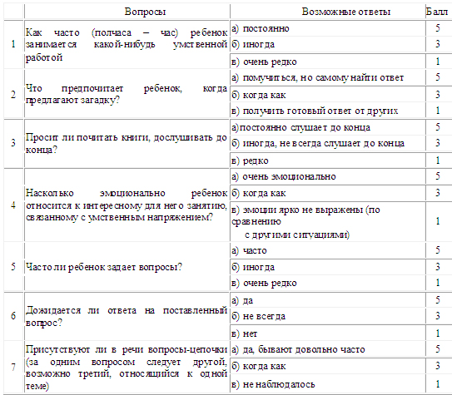
«Изучение познавательной потребности ребёнка».
( В.С.Юркевич, модификация и адаптация для детского сада Э.А.Барановой.)
Обработка и интерпретация результатов
Интенсивность познавательной потребности определяется полученной суммой баллов:
27-35 баллов - потребность выражена сильно;
17-26 баллов - умеренно;
меньше 17 баллов - слабо.

Slide 11
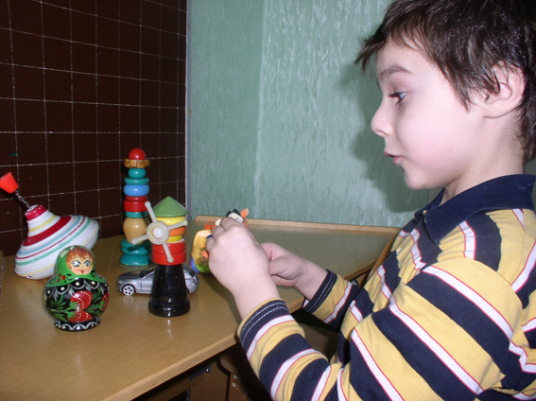
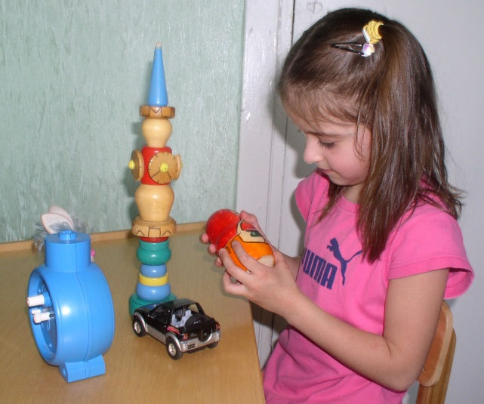
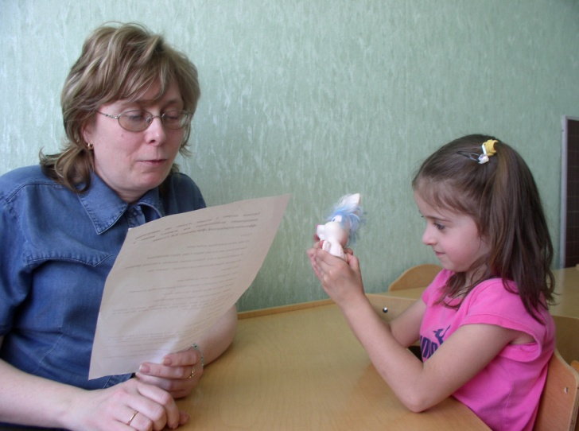
методика «Сказка» по определению доминирования познавательного или игрового мотива в аффективно-потребностной сфере ребенка.
(Н.И. Гуткина)

Slide 12
«Угадай, что в ящике» (Э. А. Баранова)
Методика предназначена для изучения произвольной поисковой активности в форме вопросов.
Материал. Черный ящичек, предмет простой конфигурации, довольно часто встречающийся детям в обыденной жизни (например, яблоко, картофель, головка репчатого лука, карандаш, стирательная резинка и т. п.).
Ход проведения. Перед ребенком находится черный ящичек с помещенным внутрь предметом.
Ребенка спрашивают: «Ты хочешь узнать, что лежит в ящике? Чтобы узнать, какой предмет находится в ящике, нужно задавать вопросы. Можно задавать вопросы, какие захочешь, я на них буду отвечать, и ты сможешь догадаться, что там лежит».

Slide 13
Типы вопросов
Вопросы продуктивные - подвид поискового вопроса, выраженный в вопросительной форме, направленный на получение сведений и требующий ответа.
Сюда относятся вопросы:
- выясняющие назначение, предназначение, функцию вещи
(зачем? для чего? кому необходима?);
- нацеленные на установление объектов (что это?);
- направленные на выяснение возможных характеристик объекта - свойств, признаков, местоположения и т. п. (какой? сколько? где?);
ориентированные на установление взаимосвязей с другими объектами, выявление строения, структуры объекта
(почему? как? с чем связан? из каких частей состоит?).

Slide 14
Типы вопросов
Вопросы идентификационные - подвид поисковых вопросов, выраженный в форме конкретного предположения вопросительного характера, направленный на идентификацию объекта и его характеристик.
Включают в себя предположения, высказанные в вопросительной форме:
- представляющие собой выдвижение конкретных версий по поводу самого объекта (это то?);
предполагающие выдвижение предположений относительно свойств и характеристик неизвестного объекта (это такого цвета? это такой формы? это растет там? и т. п.).

Slide 15
Задачи познавательно-исследовательской деятельности (специфичны для каждого возраста)
В младшем дошкольном возрасте – это:
- Вхождение в проблемную игровую ситуацию (ведущая роль педагога)
- Активизация желания искать пути разрешения проблемной ситуации (вместе с педагогом)
Формирование начальных предпосылок исследовательской деятельности
(практические опыты)

Slide 16
Задачи познавательно-исследовательской деятельности
В старшем дошкольном возрасте – это:
- Формирование предпосылок поисковой деятельности, интеллектуальной инициативы.
- Развитие умения определять возможные методы решения проблемы с помощью взрослого, а затем и самостоятельно
Формирование умения применять данные методы, способствующие решению поставленной задачи,
с использованием различных вариантов
Развитие желания пользоваться специальной терминологией, ведение конструктивной беседы
в процессе совместной исследовательской деятельности

Slide 17
Задачи обучения по возрастам

Slide 18
Младший дошкольный возраст
Задачи обучения | Совершенствование психических процессов | Формирование исследовательских умений и навыков
1. Пробуждать интерес к предлагаемой деятель-ности 2. Приобщать детей к процессу познания. 3. Формировать различ-ные представления 4. Привлекать детей к воспроизведению обра-зов, используя различные варианты. 5. Побуждать детей к совместной поисковой деятельности, экспери-ментированию. | 1. Формирование эмоциональной заинтересованности. 2. Знакомство с предметами и действиями с ними. 3. Развитие мышления и воображения. 4. Речевое развитие. | 1. Осознание поставленной цели. 2. Овладение различными способами решения поставленных задач. 3. Способность предвосхитить результат, основываясь на своем прошлом опыте. 4. Поиск различных средств достижения цели.

Slide 19
Старший дошкольный возраст
Задачи обучения | Формирование предпосылок учебной деятельности | Формирование исследовательских умений и навыков
1. Развивать поисковую деятельность, интеллектуальную инициативу. 2. Развивать специальные способы организации: экспериментирование и моделирование. 3. Формировать обобщенные способы умственной работы и средства построения собственной деятельности. 4. Развивать способность к прогнозированию будущих изменений | 1. Развивать произвольность в поведении и продуктивной деятельности. 2. Развивать потребность в создании собственной картины мира. 3. Развивать навыки коммуникативного общения. | 1. Формировать умение выявить проблему. 2. Развивать умение самостоятельно искать нужное решение. 3. Учить выбирать из имеющихся способов наиболее адекватный и продуктивно его использовать. 4. Учить самостоятельно анализировать полученные результаты.

Slide 20
Наиболее эффективными средствами развития познавательного интереса, как известно, являются проблемно-поисковые ситуации, экспериментально-исследовательская, продуктивная конструкторская деятельность.

Slide 21
Проблемные игровые ситуации

Slide 22
Виды игровых логических задач
Классификация
Сериация
Выводы и умозаключения

Slide 23
КЛАССИФИКАЦИЯ — объединение объектов и явлений на основе их сходства. Сходство бывает
по форме, цвету, размеру, назначению (посуда, обувь, игрушки),
понятийному признаку (многоугольники, числа, геометрические фигуры, растения, животные) и т.д.
Классификация различается по степени сложности процедуры:
по одному признаку (все квадратные);
по 2—3 признакам (синие большие треугольники);
на основе отсутствия (исключения) признака (не красные, не круглые).

Slide 24
СЕРИАЦИЯ— составление сериационных рядов по различным признакам: — цвет (от самого бледного до самого яркого); — размер (от самого узкого до самого широкого); — форма (от самого многоугольного до самого малоугольного); — фактура (от самого шершавого до самого гладкого); — количество (от карточки с наименьшим количеством кружков до карточки с наибольшим количеством).
Сериация различается по степени сложности процедуры: по одному признаку, по двум признакам (от самого низкого и тонкого до самого высокого и толстого), по трем признакам.

Slide 25
Выводы и умозаключения
1. На основе классификации, сериации, моделирования, экспериментирования и т.д.
2. На основе системы рассуждений.

Slide 26
Проблемные игровые ситуации

Slide 27
«Поможем Страшиле»
Девочка Элли из сказки «Волшебник изумрудного города», просит помочь Страшиле, который никак не станет умным, закончить правильно предложение:
- Моряк увидел далекий остров, так как взял в руки (лупу, бинокль, очки).
- Маша уколола спицей палец, так как не умела (стирать, вязать, шить).
- Рабочие не могли поднять пианино в квартиру, так как лестница в подъезде была (старая, грязная, узкая).
- Машина не смогла двигаться дальше, так как у неё сломалось (зеркало, багажник, руль).

Slide 28
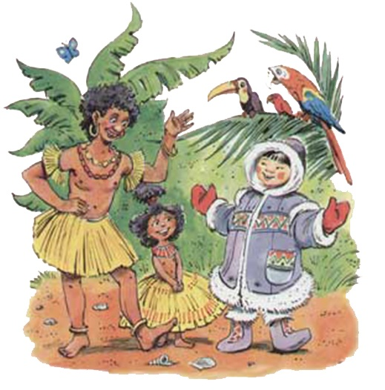
«Эскимосы и папуасы»
В Африке папуасы никогда не видели снега. А на крайнем севере эскимосы не видели траву и деревья. Как мы можем помочь им узнать что это такое?

Slide 29
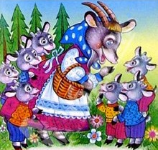
«Корзинки для Мамы Козы»
Жили-были коза с козлятами. Каждый день коза ходила в лес и приносила оттуда корзинку травы. Корзина была большой и удобной, но старой. И в конце концов она продырявилась, и трава высыпалась. Коза попросила козлят сплести новую корзину. Козлята дружно принялись за дело, но вскоре начали ссориться: не смогли разделить между собой обязанности. И тогда они решили, что каждый сплетет корзину сам. И вот вскоре коза получила семь корзин. Коза не знала, что с ними делать.
Помогите ей.

Slide 30
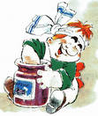
«Варенье для Карлсона»
Все знают, что Карлсон очень любит всё сладкое, особенно варенье. Малыш постоянно приносил ему разное варенье в банках, и Карлсон сразу же их опустошал. В результате у Карлсона скопилось множество пустых банок. Выбросить их в мусорный бак? Жалко.
А как их использовать?

Slide 31
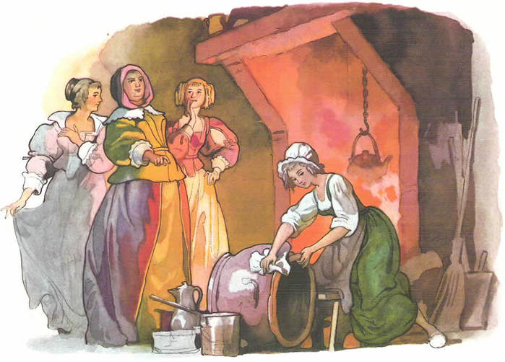
«Помоги Золушке»
Золушка замесила тесто. Когда надо было раскатать его, обнаружила, что скалки нет. А мачеха велела к обеду испечь пироги.
Чем Золушке раскатать тесто?

Slide 32
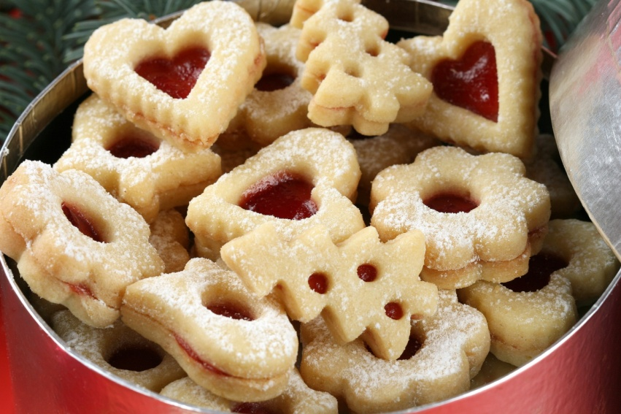
«Подготовка к празднику»
Зайчиха решила устроить праздник в честь дня рождения своей дочери. «Гвоздем программы» должно было стать печенье разной формы. Зайчиха обошла все магазины в округе, но формочек для печенья купить не смогла.
С помощью чего Зайчиха сможет изготовить печенье разной формы?

Slide 33
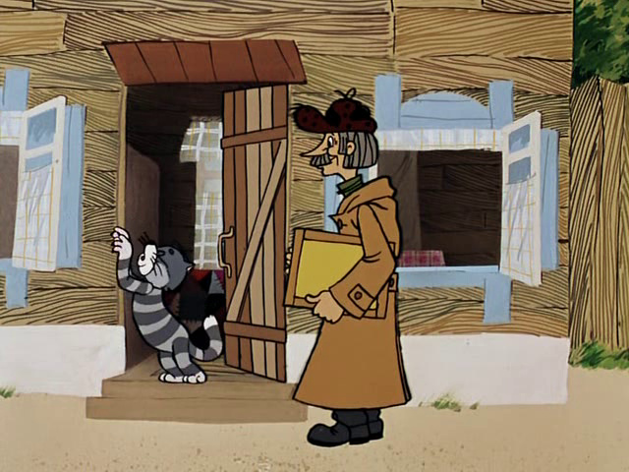
«Для чего это пригодится?»
Почтальон Печкин принёс посылку из Простоквашино от кота Матроскина. Матроскин не любит выбрасывать вещи, считая, что в хозяйстве всё пригодится. И он просит придумать способы применения таким вещам: кирпич, зеркало, яичная скорлупа, пустая бутылка, прутик.

Slide 34
«На чердаке Матроскина»
Кот Матроскин разбирал чердак в своём доме в Простоквашино. Среди вещей он нашёл там такие предметы: - ветка дерева; телефон; кукла; фрукты; книга; самовар; барабан.
Помогите Матроскину разобраться чем эти предметы могут быть полезными.
А при каких условиях эти же предметы могут быть совершенно бесполезны и даже вредны?

Slide 35
Рекомендации по организации
познавательно-развивающей среды в семье
1. Любознательные дети растут у любознательных родителей. Не поддавайтесь иллюзии, что вы все обо всём уже знаете. Открывайте мир вместе с вашим ребёнком. 2. Говорите с ребёнком – сначала называя окружающие предметы, позже – действия, затем – признаки и свойства предметов, объясняйте окружающий мир и формулируйте закономерности, рассуждайте вслух и обосновывайте свои суждения. 3. Задавайте ребёнку старшего возраста как можно чаще вопрос «Как ты думаешь?» 4. Всегда внимательно выслушивайте рассуждения ребёнка и никогда не иронизируйте над ними. Уважайте его интеллектуальный труд. 5. Отыскивайте и приносите домой любопытные вещи, книги, истории. Делитесь этим с ребёнком. Пусть он не всё и не сразу поймёт: развивающее общение – это всегда общение «навырост».

Slide 36
Рекомендации по организации
познавательно-развивающей среды в семье
6. По возможности много путешествуйте с ребёнком. 7. Приглашайте в дом интересных людей, при общении с ними не отправляйте ребёнка «поиграть в соседней комнате». 8. Ходите с ребёнком в музеи. 9. Проводите совместные наблюдения и опыты. 10. Эмоционально поддерживайте исследовательскую деятельность ребёнка. Поощряйте его инициативу и самостоятельность. Создавайте условия для реализации его творческих замыслов. 11. Сделайте свои увлечения предметом общения с ребёнком.

Slide 37
Использованная литература: 1. Баранова Э. А. Диагностика познавательного интереса у младших школьников и дошкольников / Э.А. Баранова. - СПб.: Речь, 2005. 2. Зак А. З. Совершенствование познавательных умений у детей 5-12 лет / А.З. Зак. - М.: Московский психолого-социальный институт, 1999. - 192 с. 3. Ильницкая И. А. Развитие творческого потенциала в процессе проблемного обучения / И.А. Ильницкая, Л.В. Остапенко // Дошкольное воспитание. - 2006. - № 12. - С. 82-85.

Slide 38
СПАСИБО ЗА ВНИМАНИЕ!

